Slide 1
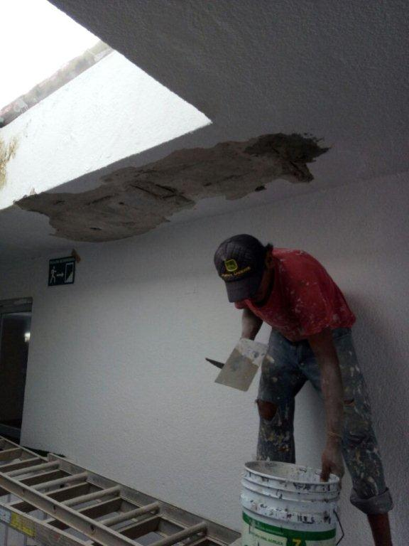
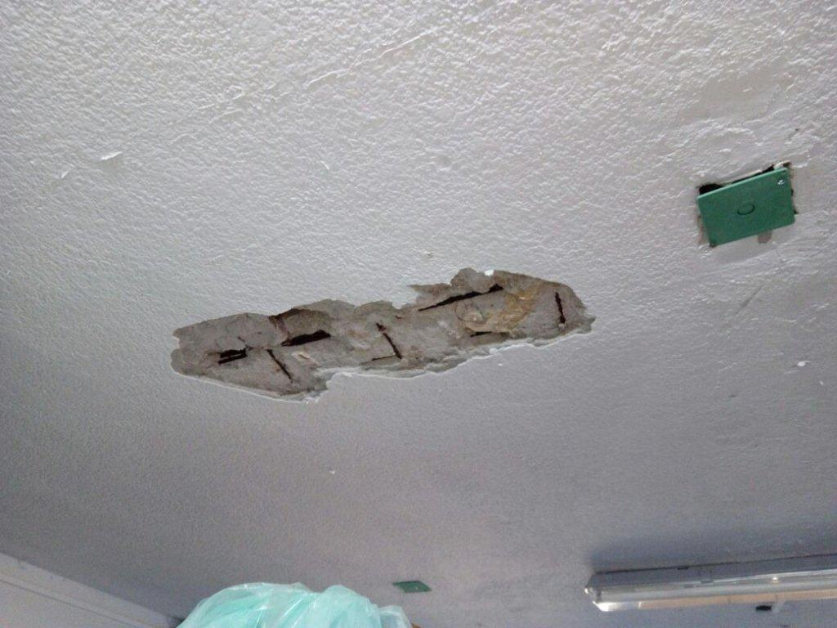
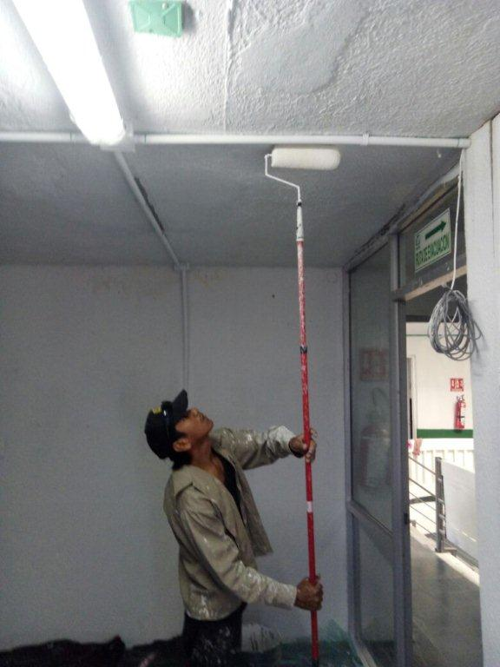
JEFATURA DE PESTACIONES ECONOMICAS
AREA: JEFATURA A UN 75%

